Slide 1


EBO 恆溫倉儲貨架

Slide 2
條件說明與討論
目標 chmaber 恆溫在22.7±0.1度環境下，不同邊界條件模擬情境（需含Air curtain，模擬其對於外界環境與內部chamber影響）
﻿﻿外界環境（21度）＋POD（21度）+ 有Air Curtain
﻿﻿﻿外界環境（23度）＋POD（23度）+ 有Air Curtain
﻿﻿﻿外界環境（23度）＋無POD + 有Air Curtain
﻿﻿外界環境（21度）＋有POD（22.7度） + 無Air Curtain
Output：上下出風 HEPA 對 POD 影響的熱場、流場、時間變化(4hr)，Air Curtain 對 chamber 內外的影響
補充資訊：
chamber 外面 Down Flow: 0.1 m/s
Air Curtain 的 Down Flow: 0.1 m/s，出風的寬度 378 mm x 厚度 50 mm
POD 重量 2kg、比熱 0.2

Slide 3
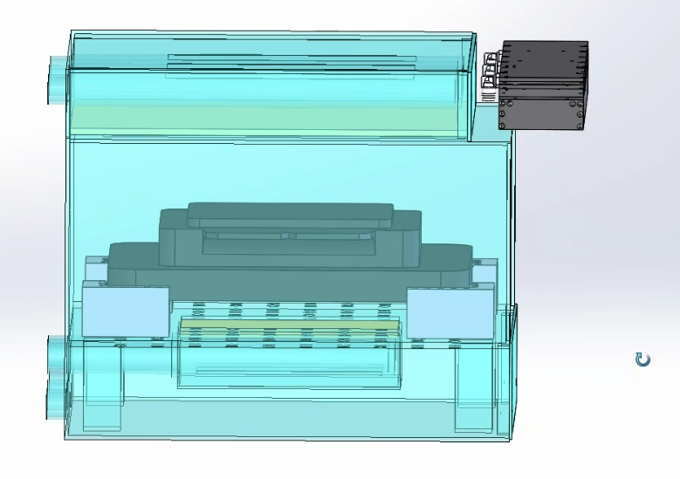
EBO 倉儲模型說明
Air curtain
Chamber 外 Down Flow

Slide 4
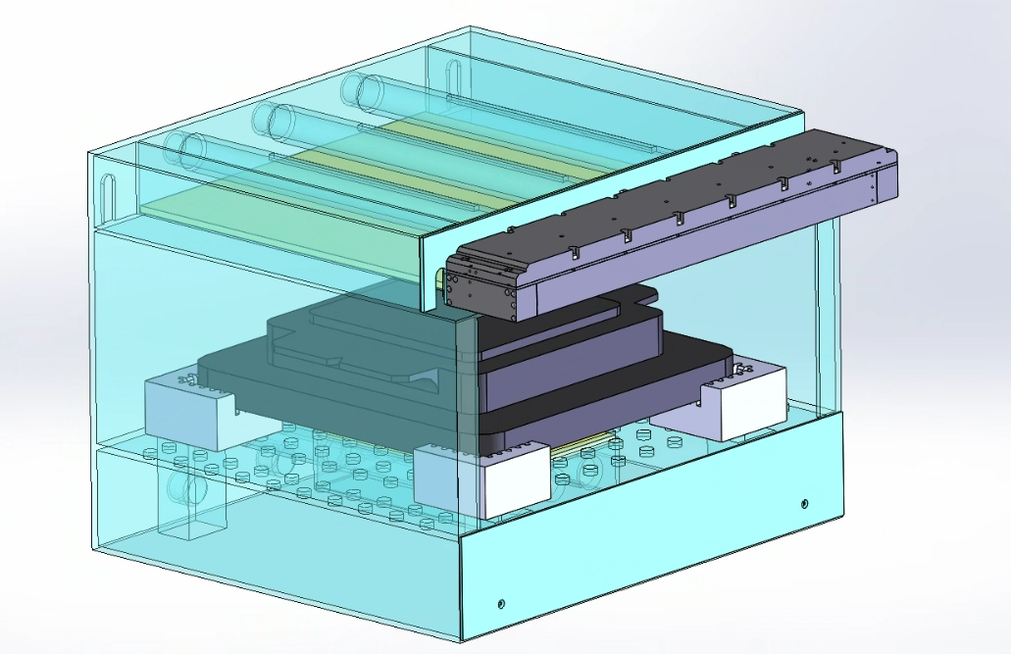
EBO 倉儲模型說明
Air curtain
上下出風口新增 HEPA
治具挖溝槽
兩側洞洞板挖孔

Slide 5
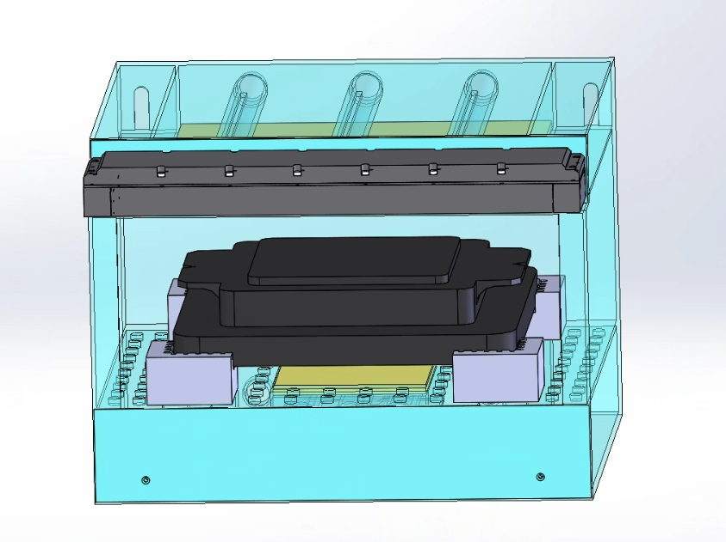
EBO 倉儲模型說明
POD樣式改變
上下出風口新增HEPA

Slide 6
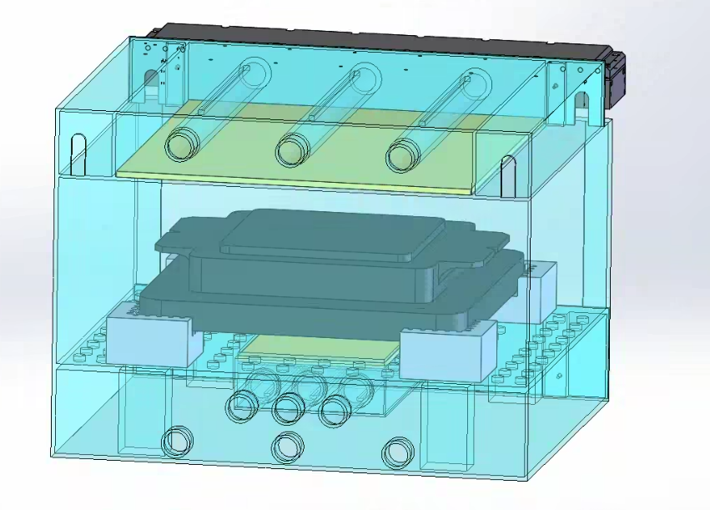
EBO 倉儲模型說明
Inlet
Outlet

Slide 7
謝謝聆聽 Q&A

